Slide 1
TEHNIČKA KULTURA I INFORMATIKA

Slide 2
Natjecanje | Kategorija | Razina | Ime i prezime učenika | Razred | Mentor
MLADI TEHNIČARI | FOTOGRAFIJA | DRŽAVNA | Dominik Lelas | 8.d | Branko Čatipović
MLADI TEHNIČARI | FOTOGRAFIJA | ŽUPANIJSKA 1. mjesto | Dominik Lelas | 8.d | Branko Čatipović
MLADI TEHNIČARI | MAKETARSTVO | ŽUPANIJSKA | Matea Sovulj | 5.c | Ivica Vuković
OTVORENO PRVENSTVO DALMACIJE | RAKETNO MODELARSTVO | DRŽAVNA | Yaroslava Vasina | 7.d | Jozo Nejašmić
OTVORENO PRVENSTVO DALMACIJE | RAKETNO MODELARSTVO | DRŽAVNA | Matea Mari Marušić | 6.d | Jozo Nejašmić
OTVORENO PRVENSTVO DALMACIJE | RAKETNO MODELARSTVO | DRŽAVNA | Dominik lelas | 8.d | Jozo Nejašmić
ROBO DANCE PRIMARY | ROBOTIKA | DRŽAVNA | Marinela Brzović | 7.d | Branko Čatipović
ROBO DANCE PRIMARY | ROBOTIKA | DRŽAVNA | Laura Šinković | 7.d | Branko Čatipović
ROBO DANCE PRIMARY | ROBOTIKA | DRŽAVNA | Lara Žulj | 7.d | Branko Čatipović
ROBO DANCE PRIMARY | ROBOTIKA | DRŽAVNA | Petra Samardžić | 7.d | Branko Čatipović
CROATIA MAKERS LIGA | ROBOTIKA | REGIONALNA | Marinela Brzović | 7.d | Branko Čatipović
CROATIA MAKERS LIGA | ROBOTIKA | REGIONALNA | Laura Šinković | 7.d | Branko Čatipović
CROATIA MAKERS LIGA | ROBOTIKA | REGIONALNA | Lara Žulj | 7.d | Branko Čatipović
CROATIA MAKERS LIGA | ROBOTIKA | REGIONALNA | Petra Samardžić | 7.d | Branko Čatipović

Slide 3
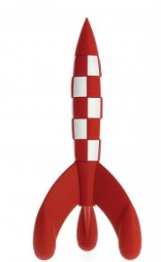
RAKETNO MODELARSTVO

Slide 4
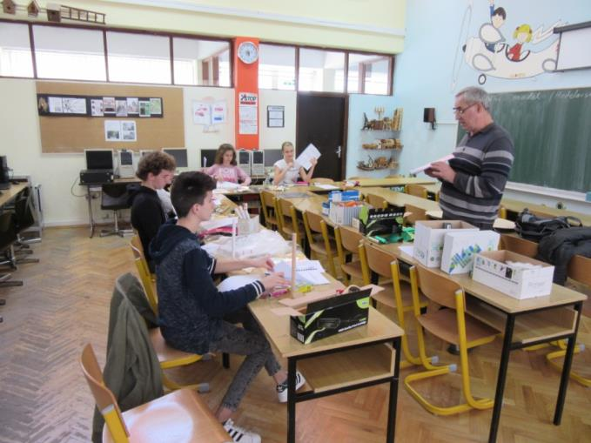
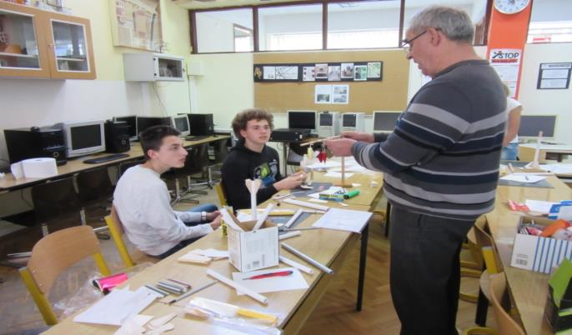
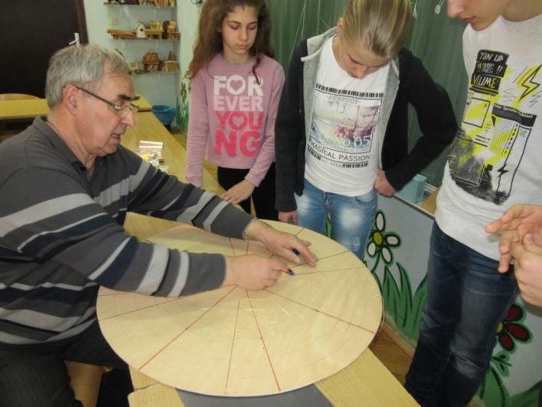
RADIONICA RAKETNOG MODELARSTVA
VODITELJ:
MARTIN OLUJIĆ

Slide 5
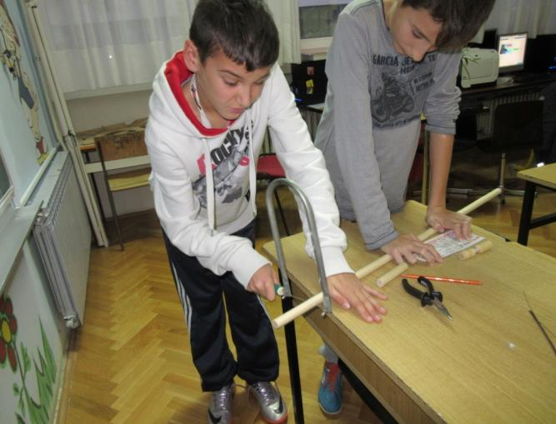
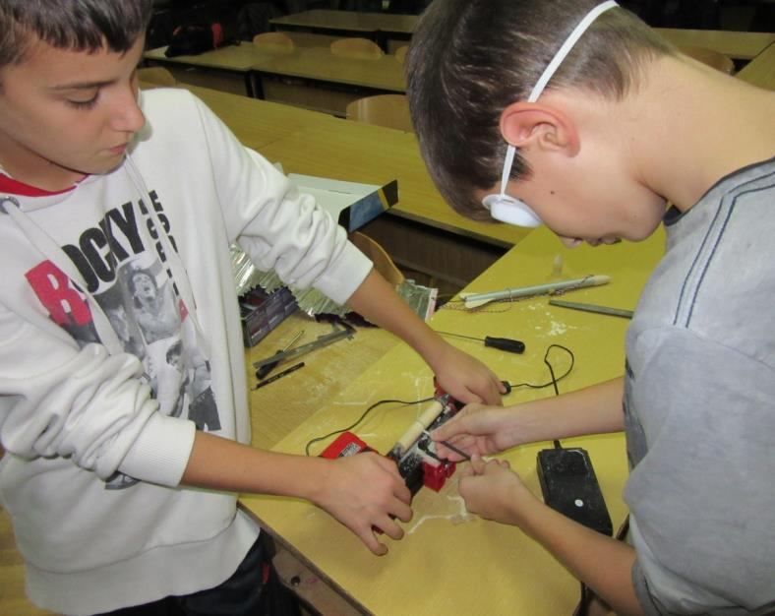
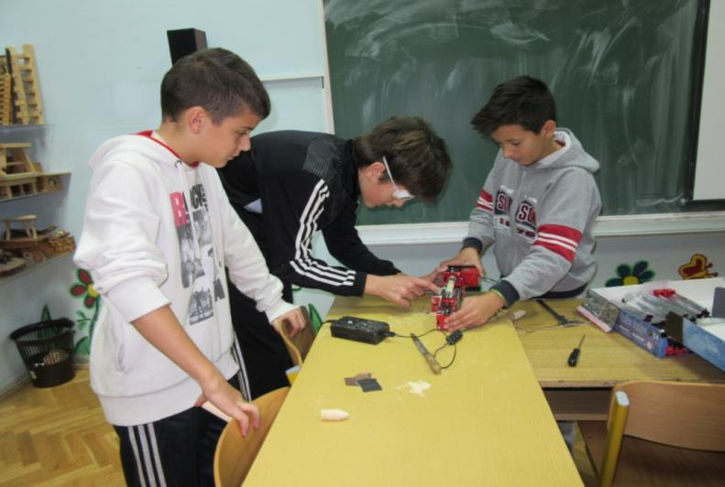
IZRADA TRUPA RAKETE

Slide 6
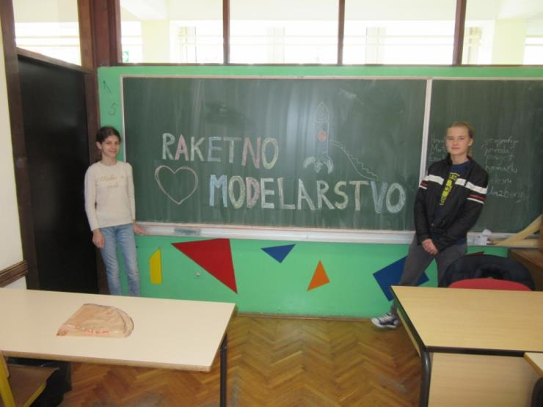
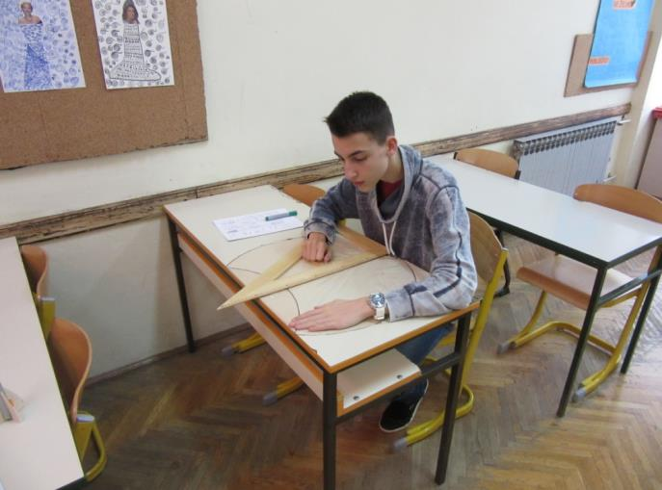
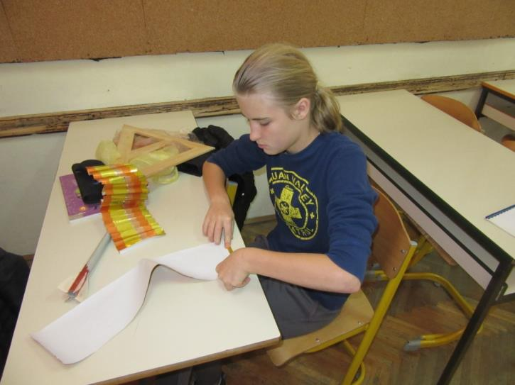
IZRADA TRAKE I PADOBRANA

Slide 7
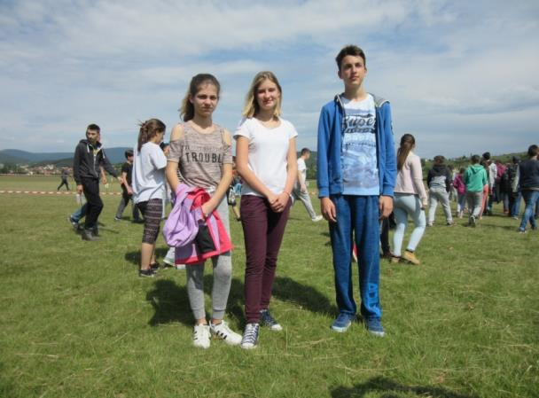
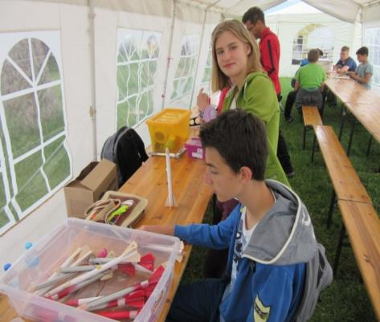
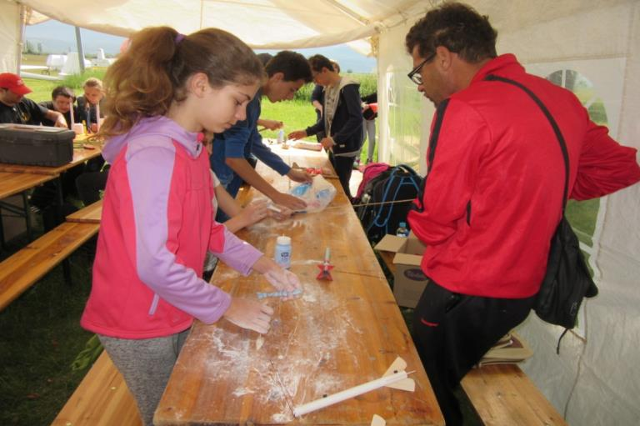
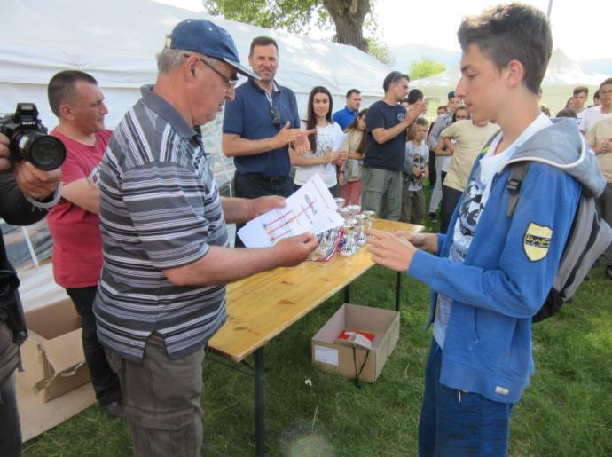
OTVORENO PRVENSTVO DALMACIJE U RAKETNOM MODELARSTVU

Slide 8
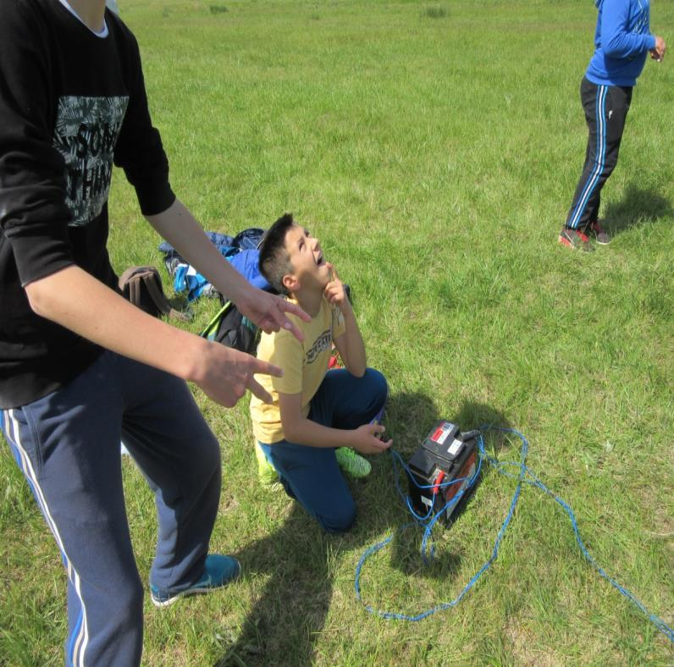
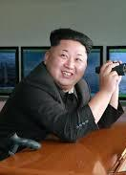
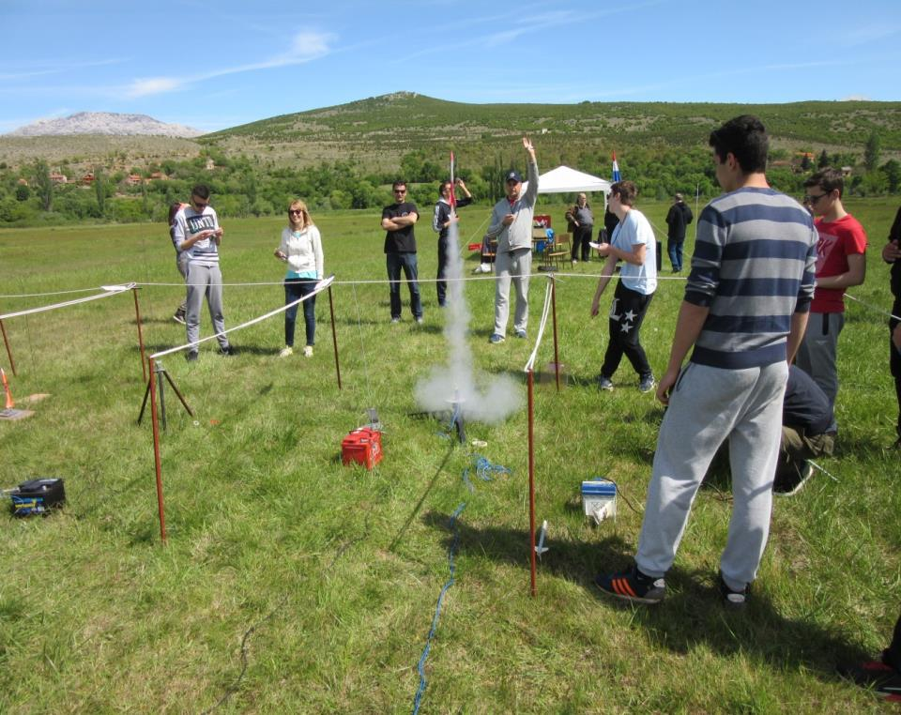
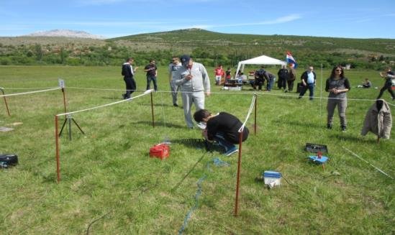
YES!
START RAKETE

Slide 10
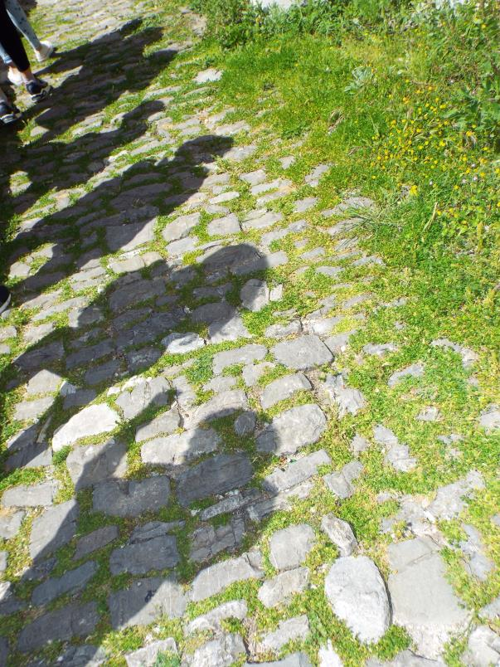
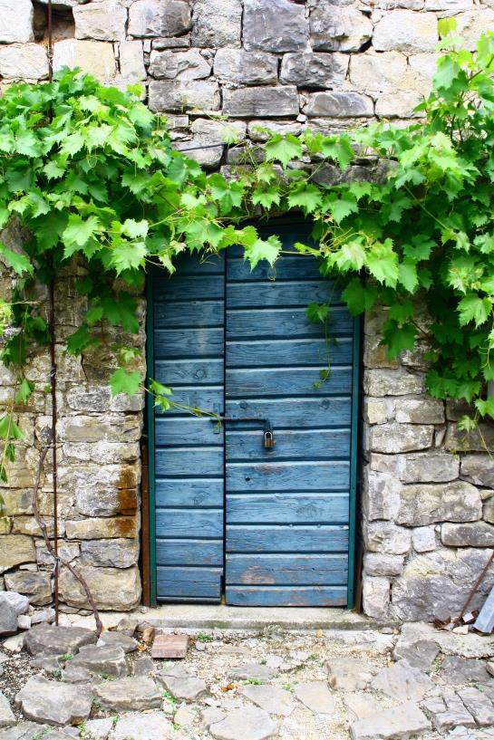
Foto skupina

Slide 11
Već treću godinu zaredom u našoj školi djeluje foto skupina.
Učenici uključeni u ovu izvannastavnu aktivnost uče o digitalnim fotoaparatima, tehnici fotografiranja, izboru kadrova itd.
Djeci je najzanimljiviji rad na terenu odnosno fotografiranje po Omišu i okolici.
Osim samog rada s fotoaparatom ovdje je važna komponenta druženje djece kojeg je u današnjem digitalnom svijetu sve manje.
Ove školske godine polaznik foto skupine Dominik Lelas iz 8.d razreda je sudjelovao na županijskom natjecanju mladih tehničara u kategoriji fotografija i osvojio prvo mjesto. Na državnoj razini natjecanja osvojio je 16. mjesto.

Slide 12
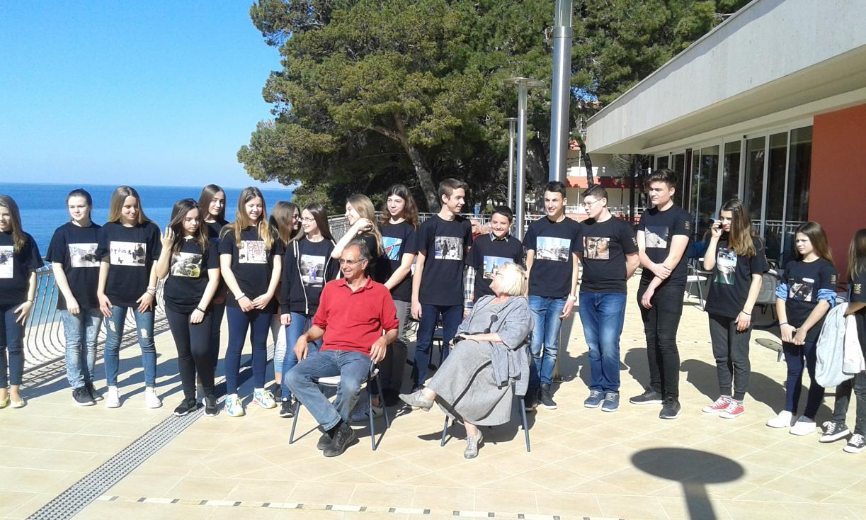
Evo nekoliko fotografija s 59. natjecanja mladih tehničara u Primoštenu

Slide 13
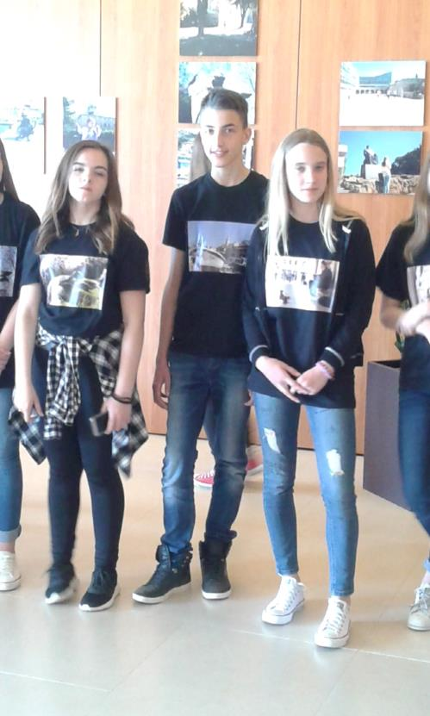
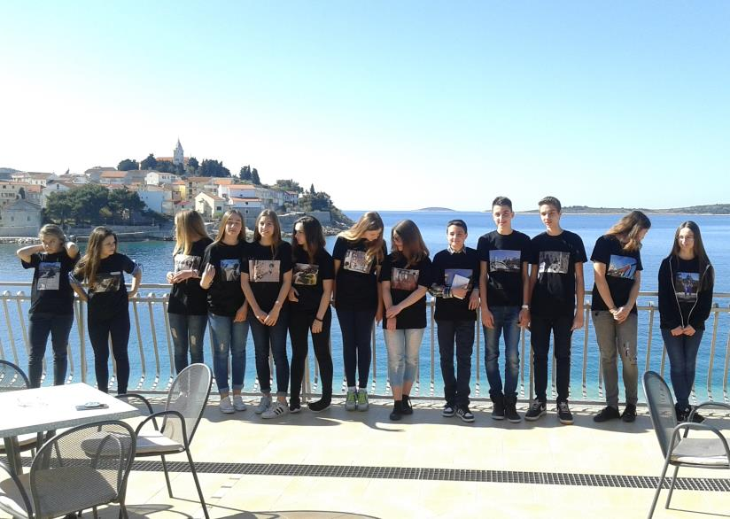

Slide 14
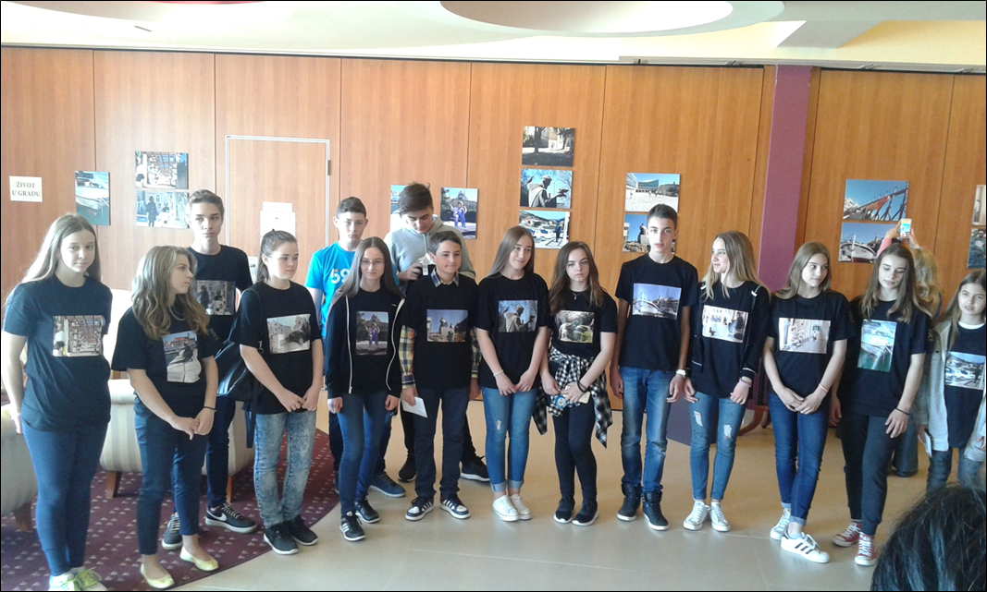

Slide 15
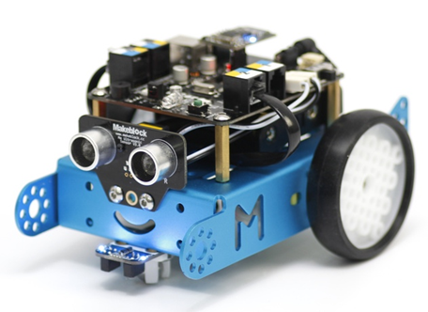
Robotika

Slide 16
Od prošle školske godine naša škola je uključena u Croatian Makers Ligu mladih robotičara.
Učenici su ovu izvannastavnu aktivnost prihvatili s velikim interesom.
Među mladim robotičarima u našoj školi su se posebno istakle učenice 7.d razreda: Marinela Brzović, Laura Šinković, Lara Žulj i Petra Samardžić.
Na natjecanju Splitske regije Croatian Makers lige naše učenice su osvojile 7.mjesto
Te iste učenice su također sudjelovale na drugom kolu državne razine natjecanja „RoboCup Junior” Hrvatske lige robotičara koje se održalo u Sinju
Zanimljivo je da su na natjecanju koristili robote koji nisu pogodni za takvu vrstu natjecanja ali su uz maštovitost i upornost opet uspjele dogurati do 7.mjesta.
Ove vrijedne učenice, a i njihov mentor se iskreno nadaju da će u idućoj školskoj godini nekako doći do robota koji je pogodan za natjecanje u Hrvatskoj ligi robotičara i tako pokušati osvojiti neki bolji plasman na državnoj razini.

Slide 17
